Slide 1
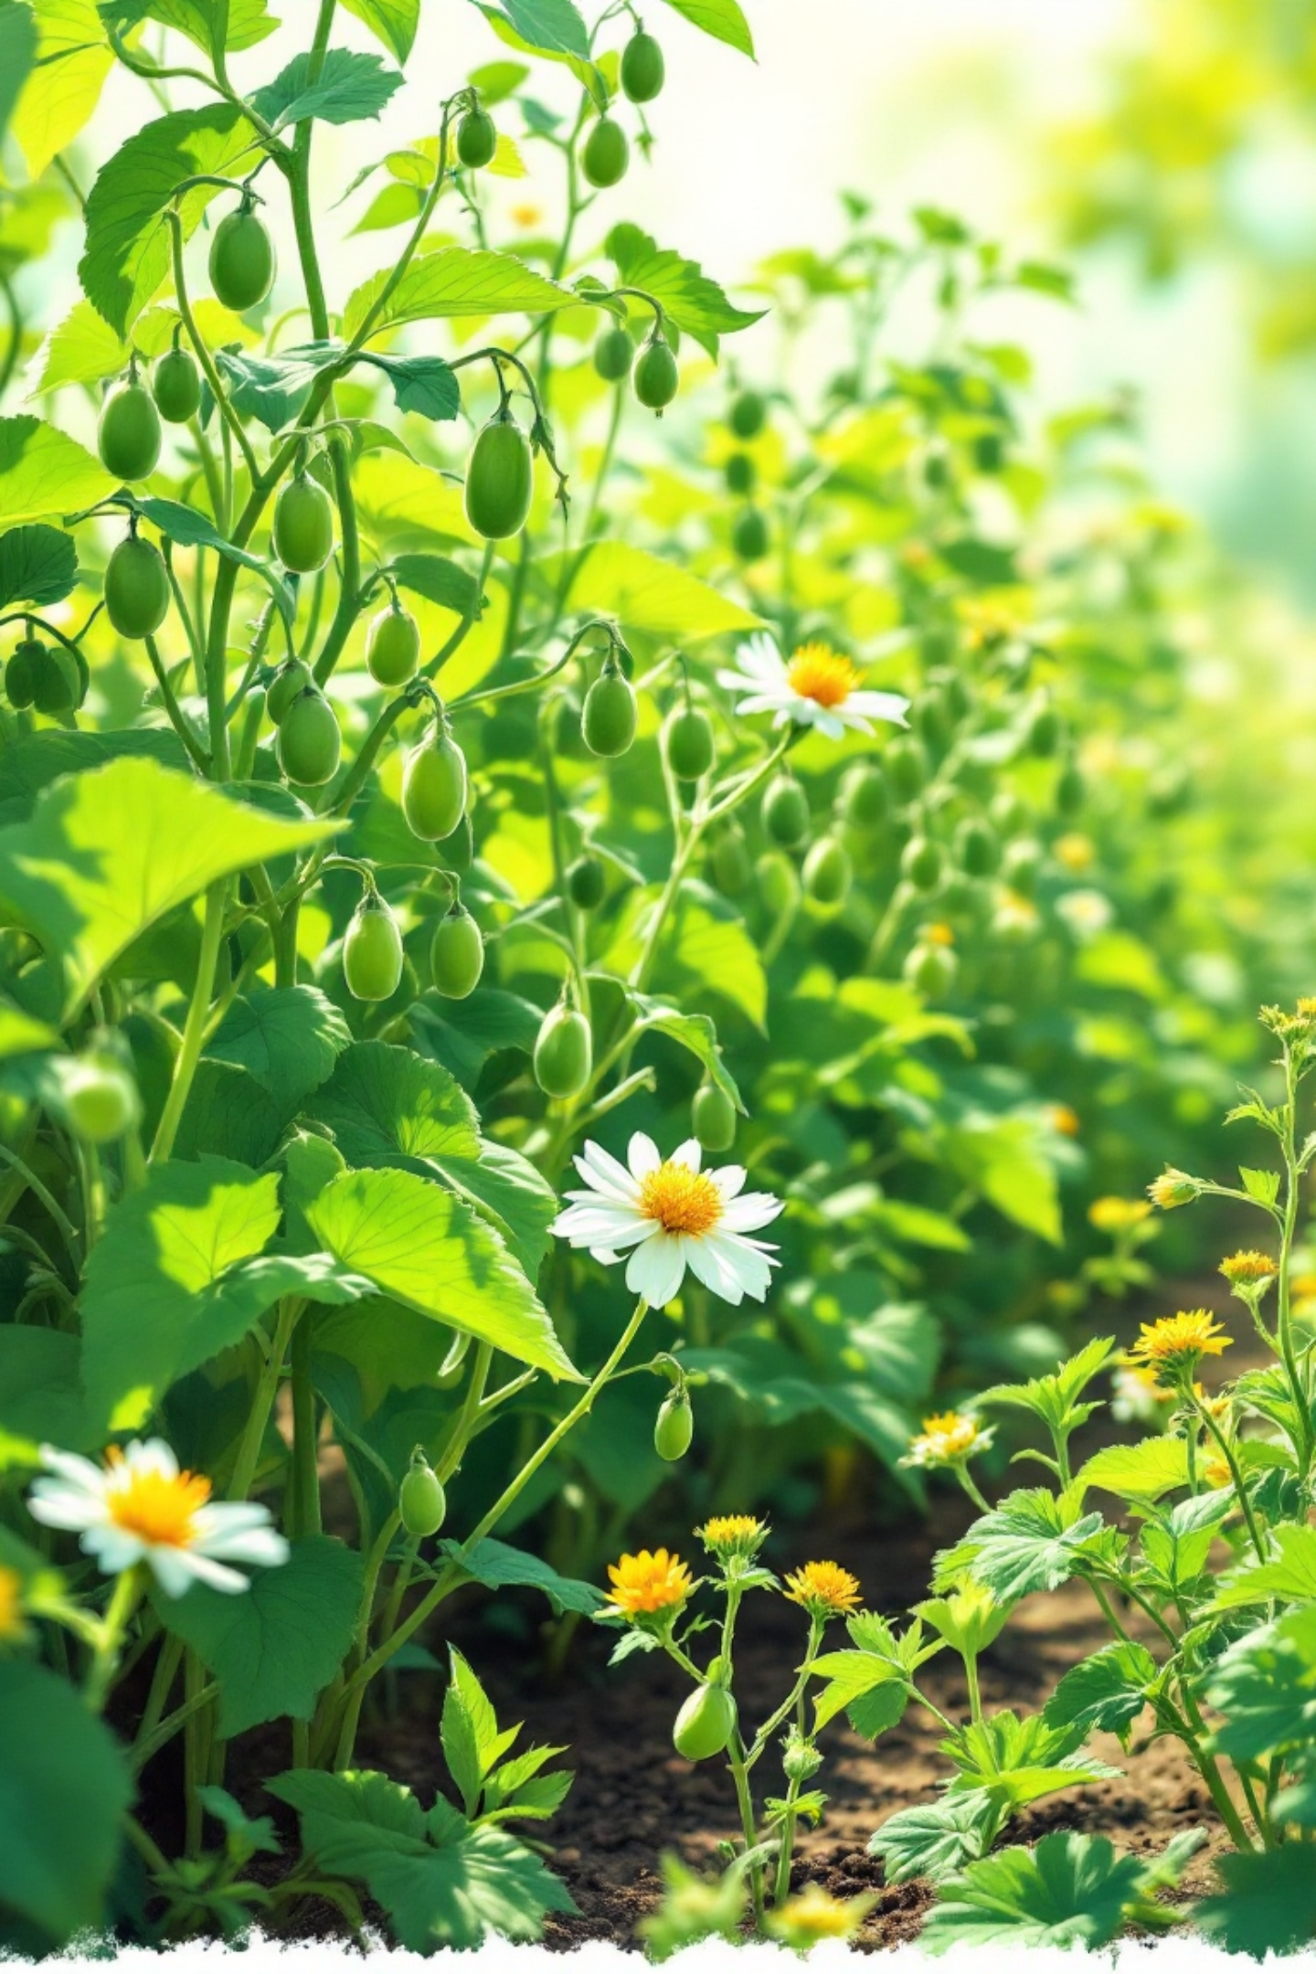
Genética: Primeira Lei de Mendel
Ciências - 9º ano

Slide 2
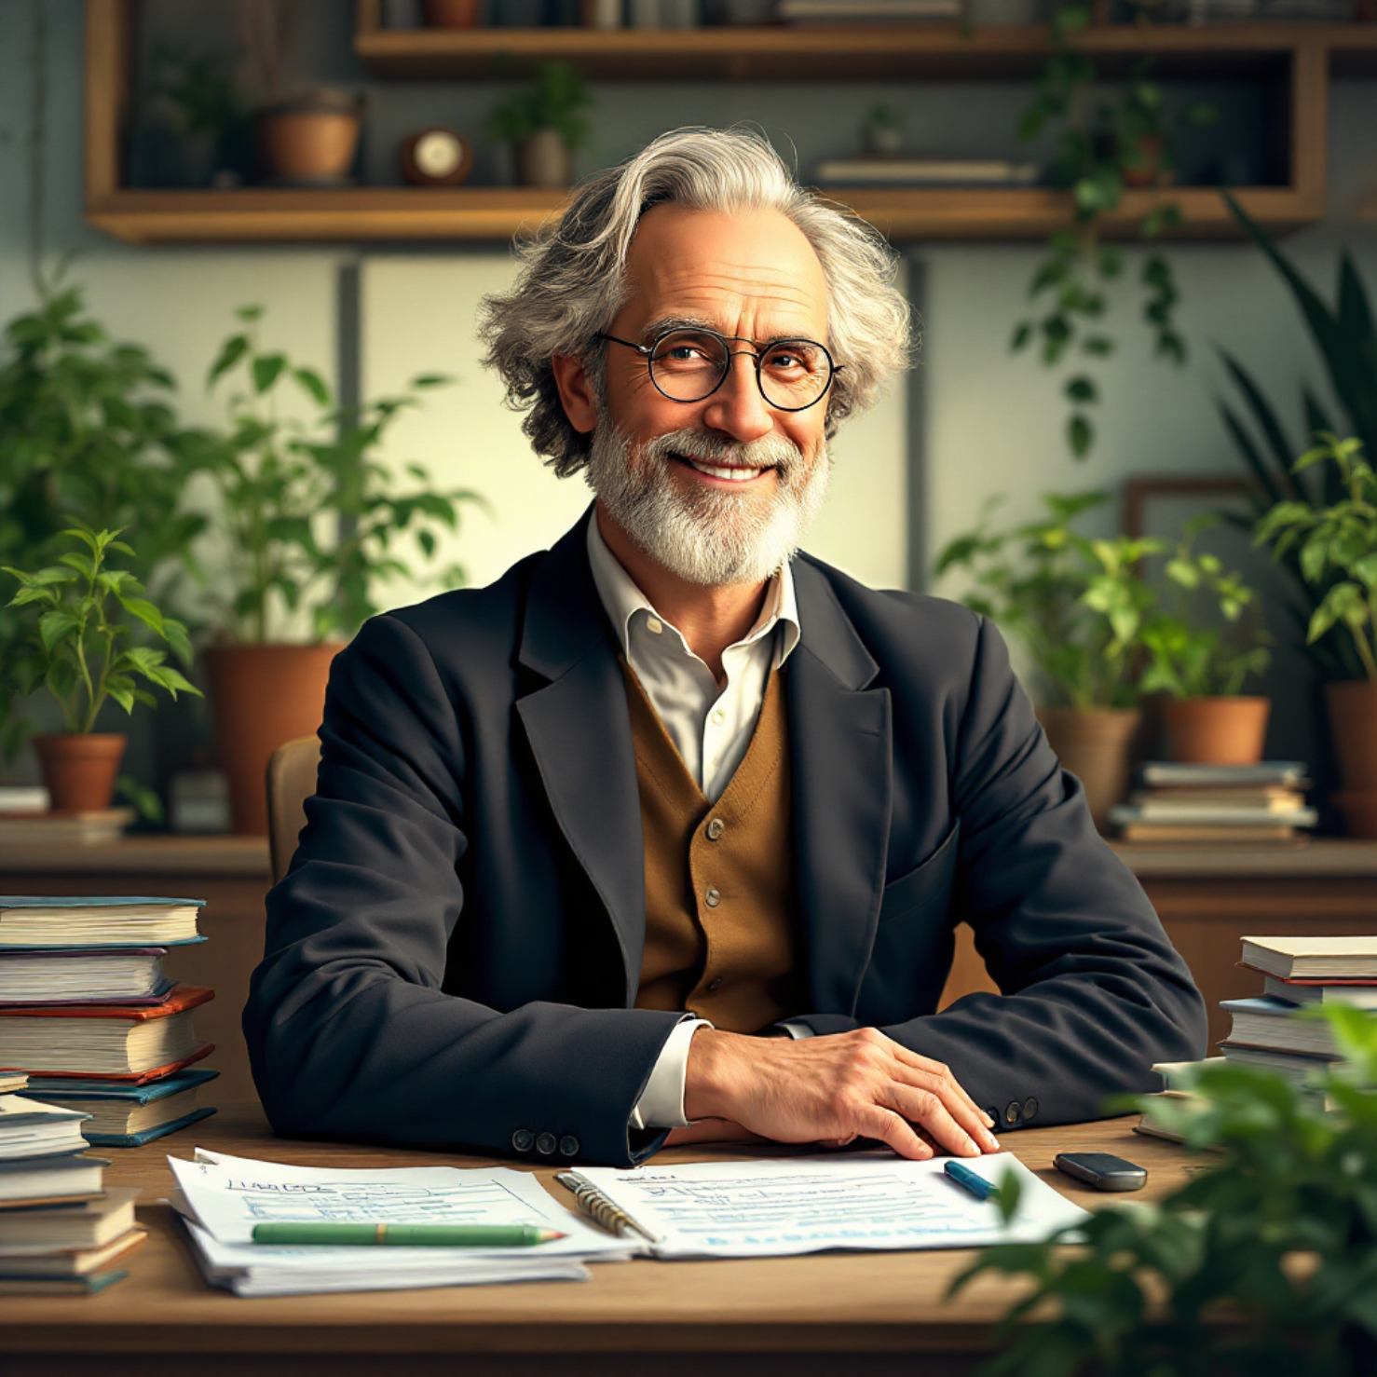
INTRODUÇÃO
A História da Genética
Gregor Mendel, um monge austríaco, revolucionou a ciência ao estudar ervilhas em seu jardim. Entre 1856 e 1863, ele descobriu os princípios fundamentais da hereditariedade que usamos até hoje.
Suas observações cuidadosas revelaram padrões matemáticos na transmissão de características entre gerações.

Slide 3
OBJETIVOS DE APRENDIZAGEM
O Que Vamos Aprender Hoje?
1
2
Compreender conceitos básicos
Aplicar a Primeira Lei
Identificar genes, alelos, genótipo e fenótipo
Entender a segregação dos fatores genéticos
3
4
Usar o quadrado de Punnett
Conectar com o cotidiano
Prever características em gerações futuras
Reconhecer hereditariedade em exemplos reais

Slide 4

CONCEITOS FUNDAMENTAIS
Vocabulário da Genética
Gene
Alelo
Unidade da hereditariedade que determina características específicas
Formas alternativas de um mesmo gene (ex: A ou a)
Genótipo
Fenótipo
Conjunto de genes que um organismo possui (ex: AA, Aa, aa)
Características observáveis resultantes do genótipo

Slide 5


Dominância e Recessividade
Alelo Dominante
Representado por letra maiúscula (A). Manifesta-se sempre que está presente, mesmo em dose única.
Alelo Recessivo
Representado por letra minúscula (a). Só se manifesta quando em dose dupla (aa).
Importante: Um organismo com Aa terá o fenótipo dominante, pois o alelo A "mascara" o alelo a.

Slide 6



LEI PRINCIPAL
Primeira Lei de Mendel
Lei da Segregação dos Fatores
Cada característica é determinada por dois fatores (alelos) que se separam na formação dos gametas, indo apenas um fator para cada gameta.
Organismo Parental
Formação de Gametas
Gametas Formados
Possui dois alelos (Aa)
Alelos se separam
Cada um recebe apenas um alelo (A ou a)

Slide 7
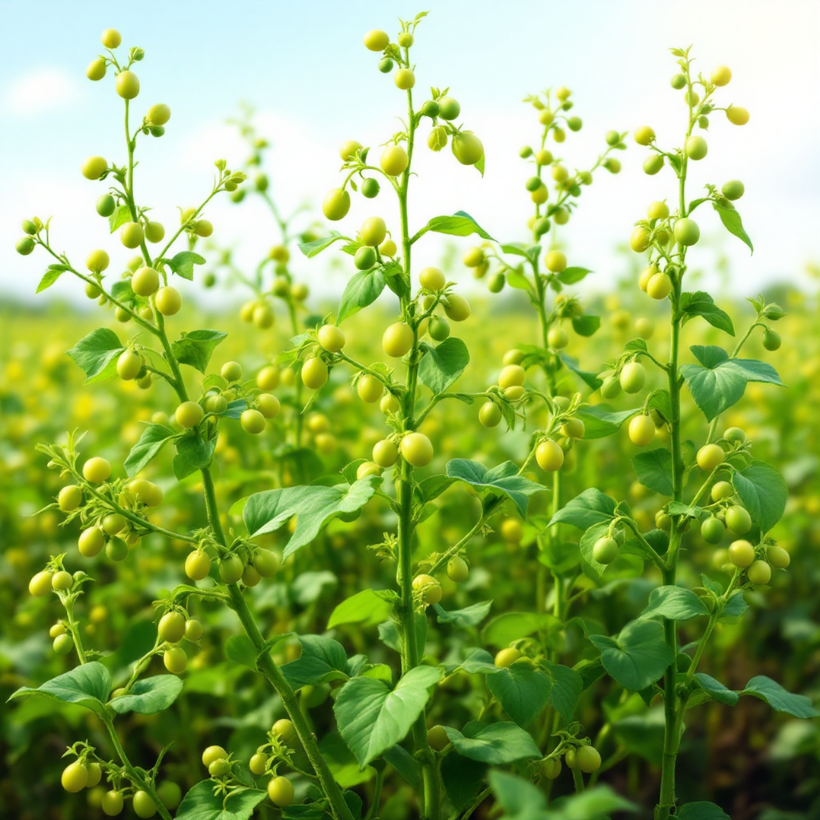
Exemplo Clássico: Cor das Ervilhas
Mendel cruzou ervilhas amarelas puras (AA) com ervilhas verdes puras (aa).
Geração F1: Todas as ervilhas eram amarelas (Aa)
Geração F2: 75% amarelas e 25% verdes
Proporção: 3:1 (dominante:recessivo)
Este padrão confirmou a segregação independente dos alelos!

Slide 8
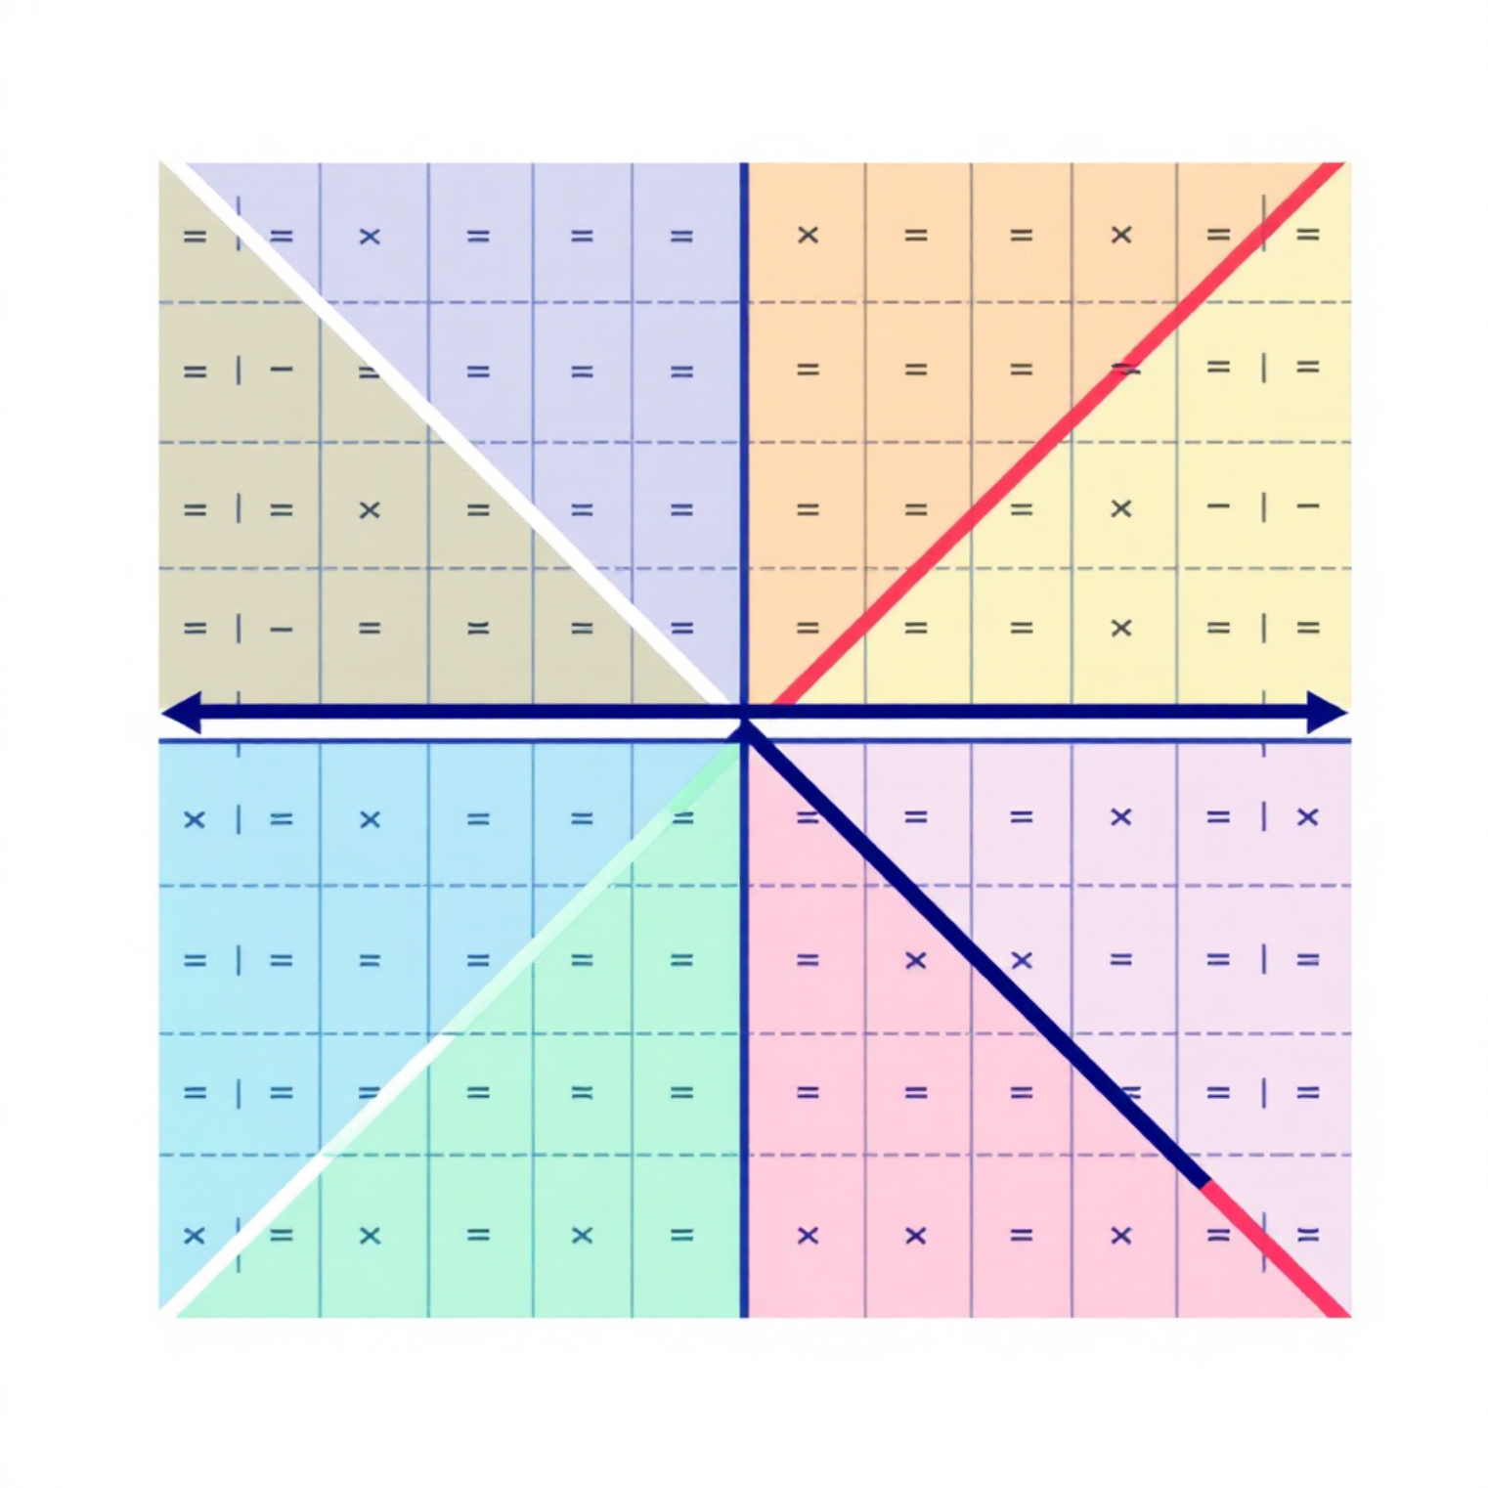
FERRAMENTA PRÁTICA
Quadrado de Punnett
O quadrado de Punnett é uma ferramenta visual que nos ajuda a prever as combinações genéticas possíveis em um cruzamento.
Como usar:
Coloque os gametas de um parental no topo
Coloque os gametas do outro parental na lateral
Combine os alelos nas células internas
Calcule as proporções genotípicas e fenotípicas

Slide 9
Exemplo de Cruzamento: Aa × Aa
25%
50%
25%
AA
Aa
aa
Homozigoto dominante
Heterozigoto
Homozigoto recessivo
No cruzamento entre dois heterozigotos (Aa × Aa), obtemos uma proporção genotípica de 1:2:1 e uma proporção fenotípica de 3:1 (75% dominante, 25% recessivo).

Slide 10
ATIVIDADES PRÁTICAS
Vamos Praticar!
01
02
03
Atividade 1: Resolução de Problemas
Atividade 2: Árvore Genealógica
Atividade 3: Simulação Prática
Em grupos, resolver cruzamentos genéticos usando o quadrado de Punnett com diferentes características
Criar uma árvore genealógica da própria família identificando características hereditárias visíveis
Usar moedas ou dados para simular a segregação aleatória de alelos durante a formação de gametas
Material necessário: Papel quadriculado, lápis de cor, moedas e dados

Slide 11

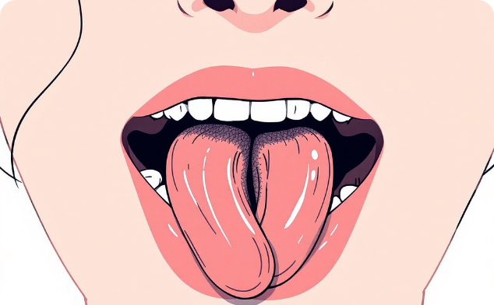
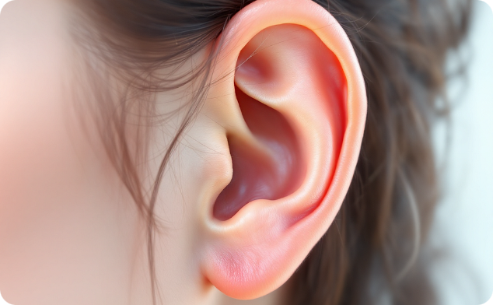
Exemplos do Cotidiano
Cor dos Olhos
Dobrar a Língua
Lóbulo da Orelha
Alelos para olhos castanhos geralmente dominam sobre olhos azuis
Capacidade de enrolar a língua é uma característica dominante
Lóbulo solto é dominante sobre lóbulo preso

Slide 12
AVALIAÇÃO
Como Será Avaliado
1
2
3
Participação nas Atividades
Resolução de Problemas
Projeto Final
Uso correto do quadrado de Punnett
Criação de árvore genealógica completa
Engajamento nos exercícios em grupo
Cálculo de proporções genotípicas
Identificação correta de padrões hereditários
Colaboração com colegas
Qualidade das discussões
Interpretação de resultados
Apresentação clara e organizada

Slide 13
DIFERENCIAÇÃO PEDAGÓGICA
Adaptações para Diferentes Níveis
Suporte Adicional
Nível Regular
Desafio Extra
Tutoriais visuais passo a passo
Atividades padrão do plano
Cruzamentos com múltiplas gerações
Cruzamentos mais simples
Cruzamentos básicos (Aa × Aa)
Trabalho em duplas com colegas
Trabalho em grupos pequenos
Pesquisa sobre doenças genéticas
Glossário ilustrado de termos
Apoio do professor conforme necessário
Apresentação sobre herança ligada ao sexo
Projetos de investigação independentes

Slide 14
USO RESPONSÁVEL
Inteligência Artificial na Genética
✓ Usos Apropriados
✗ Evitar
Pesquisar informações sobre doenças genéticas
Copiar respostas sem compreender
Criar visualizações de cruzamentos complexos
Substituir o raciocínio próprio
Gerar exemplos adicionais para prática
Fazer toda a atividade pela IA
Verificar cálculos e proporções
Não conferir a precisão das informações
A IA deve ser uma ferramenta de apoio ao aprendizado, não um substituto para o pensamento crítico e a compreensão dos conceitos fundamentais da genética.

